Slide 1
Smyslové orgány
Orgán zraku
orgán sluchu a rovnováhy
a přídatné orgány

Slide 2
Orgán zraku
Oční koule (bulbus occuli)
- přední segment oční
- zadní segment oční
Fasciculus opticus
Víčko (palpebra)
Slzná žláza (gl. lacrimalis)

Slide 3
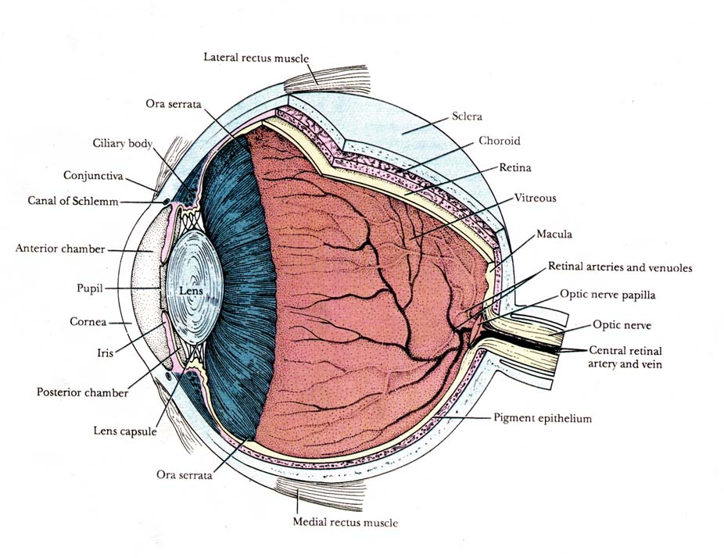
Přední segment Zadní segment

Slide 4
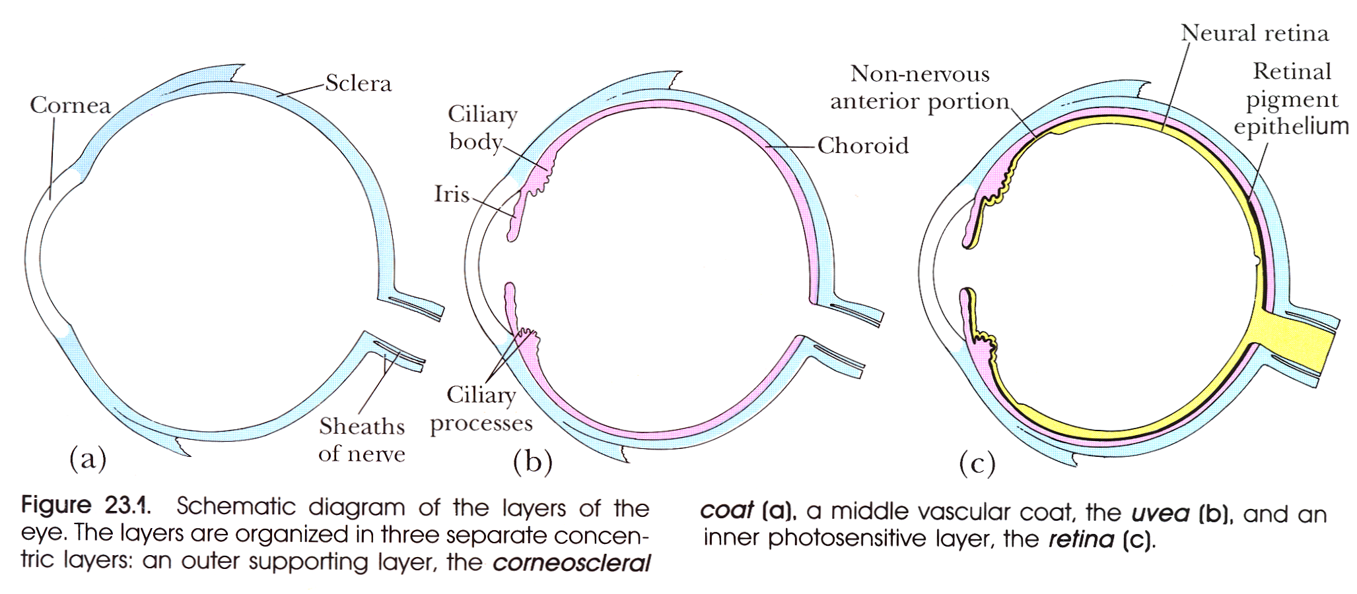
Stěna oční koule
Tunica externa
(fibrosa)
Tunica media
(vasculosa)
Tunica interna
(nervosa)
přední cornea iris pars caeca
segment corpus ciliare retinae
zadní sclera choroidea pars optica
segment retinae

Slide 5
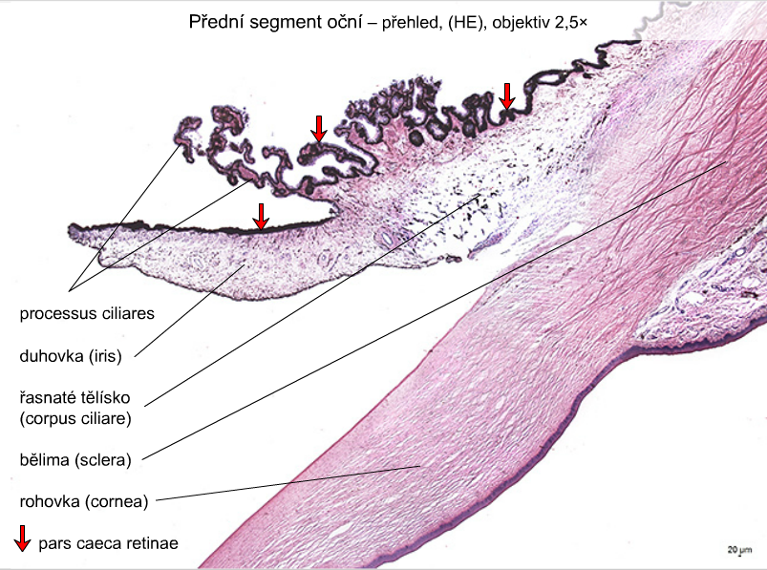

Slide 6
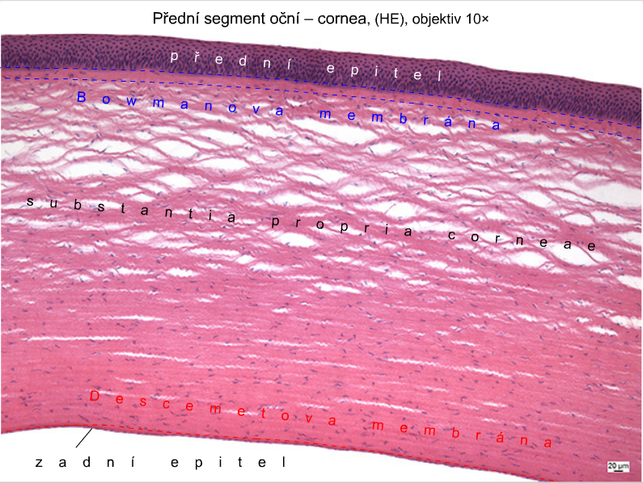

Slide 7
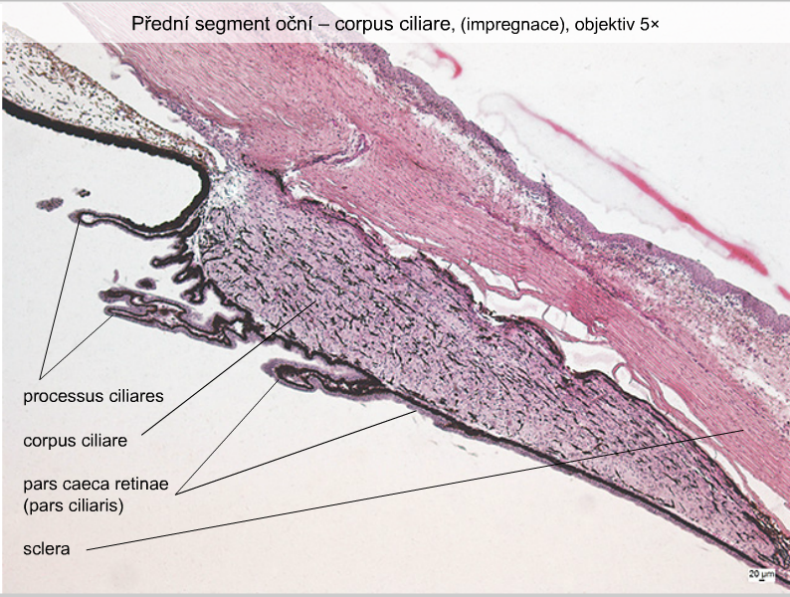

Slide 8
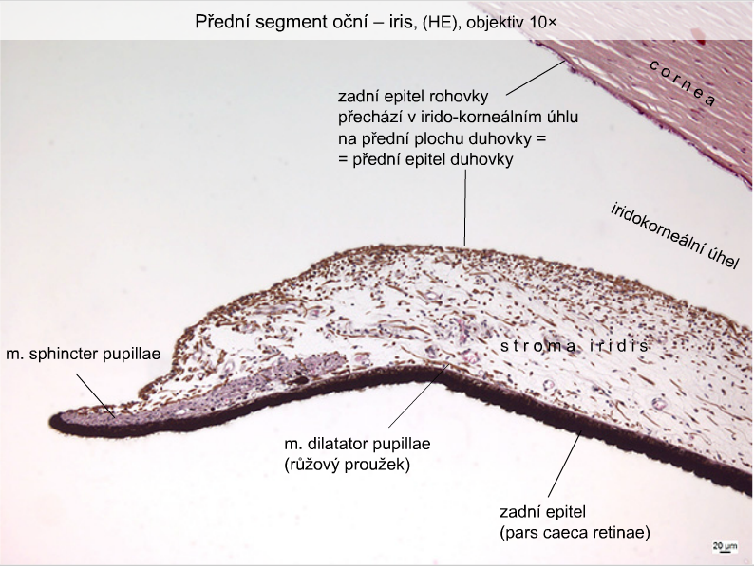

Slide 9
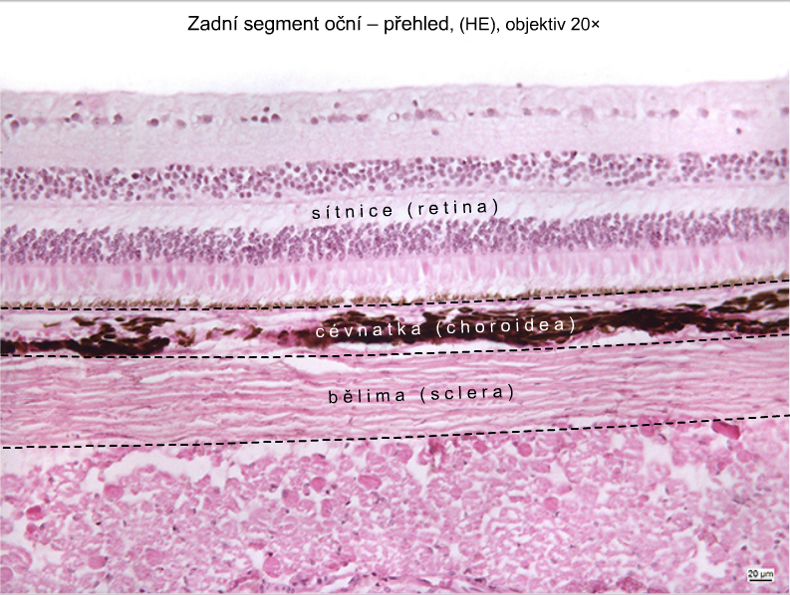

Slide 10
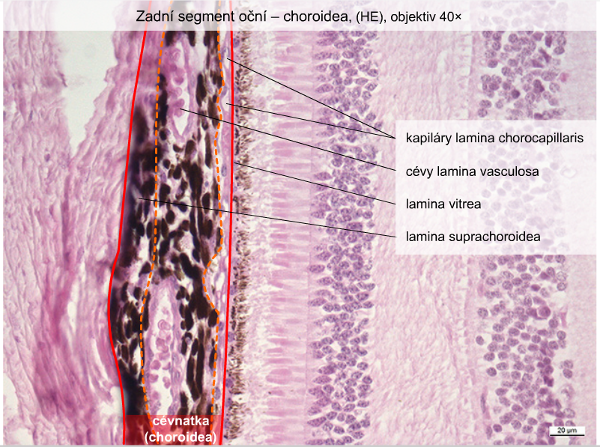

Slide 11
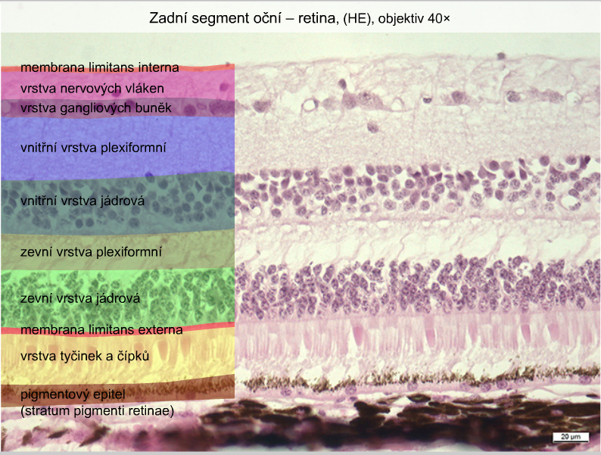

Slide 12
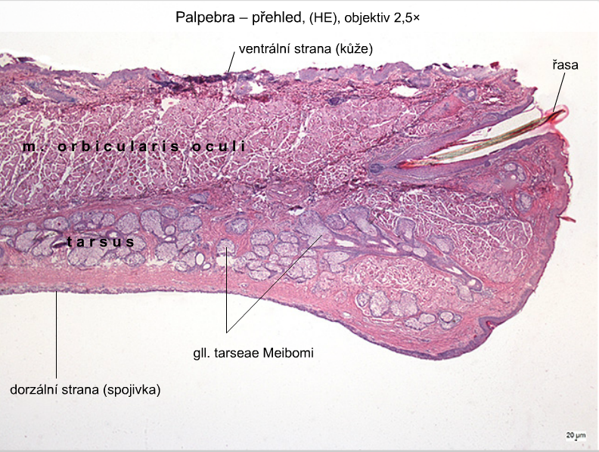

Slide 13
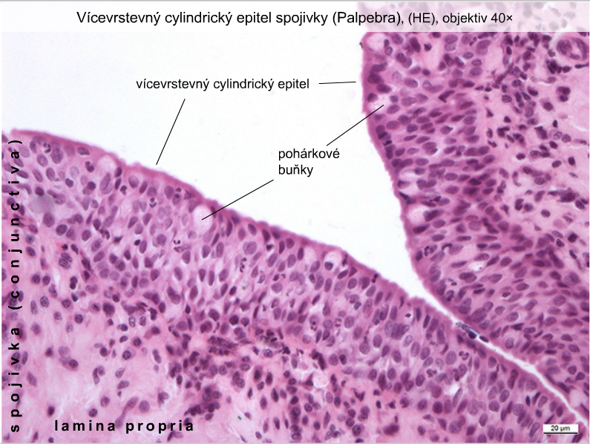

Slide 14
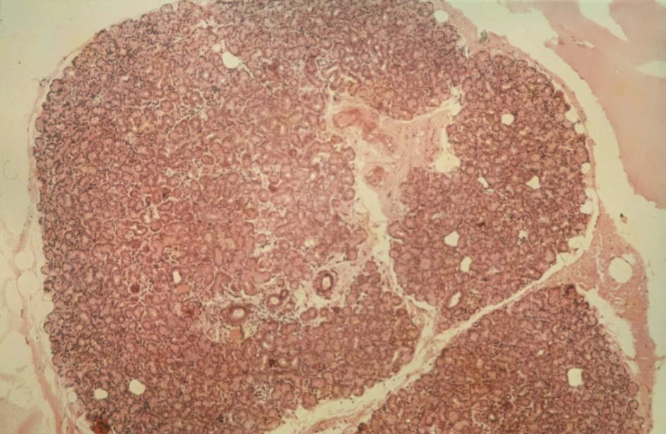
Gl. lacrimalis

Slide 15
Orgán sluchu a rovnováhy
Zevní ucho boltec (auricula)
zevní zvukovod (meatus acusticus ext.)
bubínek (membrana tympani)
Střední ucho bubínková dutina (cavum tympani)
Vnitřní ucho sacculus – macula sacculi
utriculus – macula utriculi
ductus semicirculaes – cristae
ampullares
ductus cochlearis – organon Corti

Slide 16
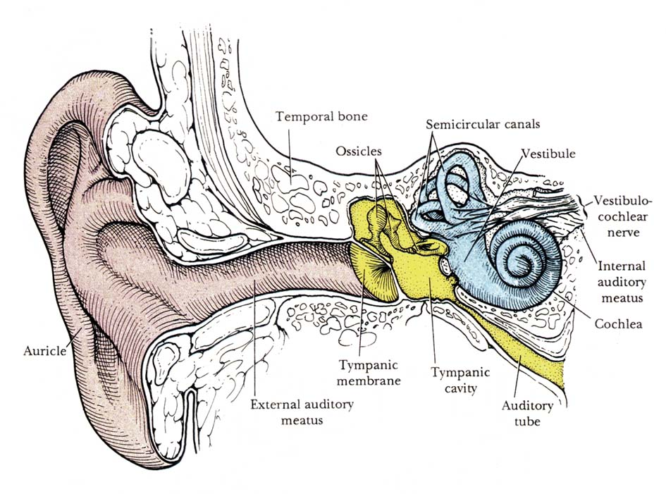

Slide 17
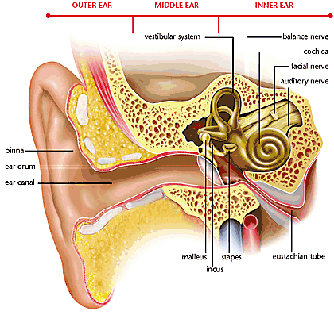
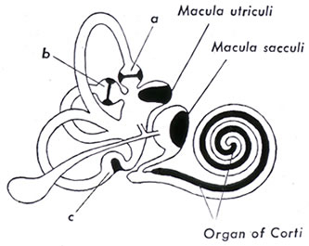
Vnitřní ucho (v pyramidě ossis petrosum ossis temporalis)
Kostěný labyrint
vestibulum
canales semicirculares
cochlea
perilymfatický
prostor
spatium
perilymphaceum
Blanitý labyrint
pars statica (1, 2)
pars akustica (3)
sacculus utriculus saccus endolymphaticus
ductus semicirculares
ductus cochlearis
endolymfa

Slide 18
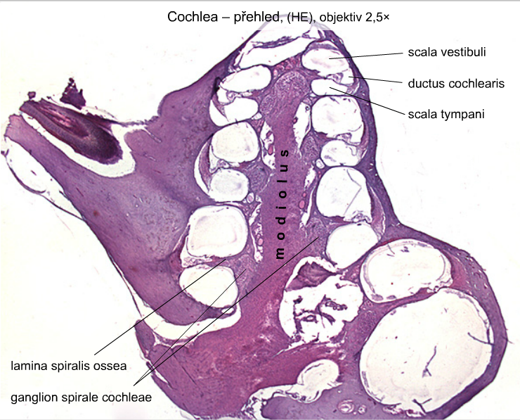

Slide 19
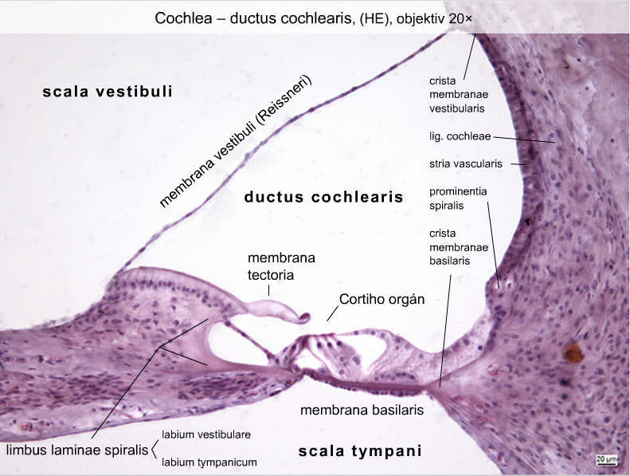

Slide 20
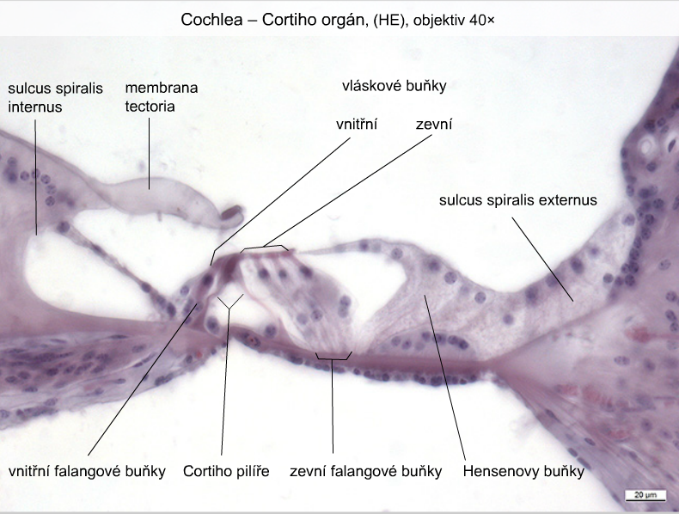

Slide 21
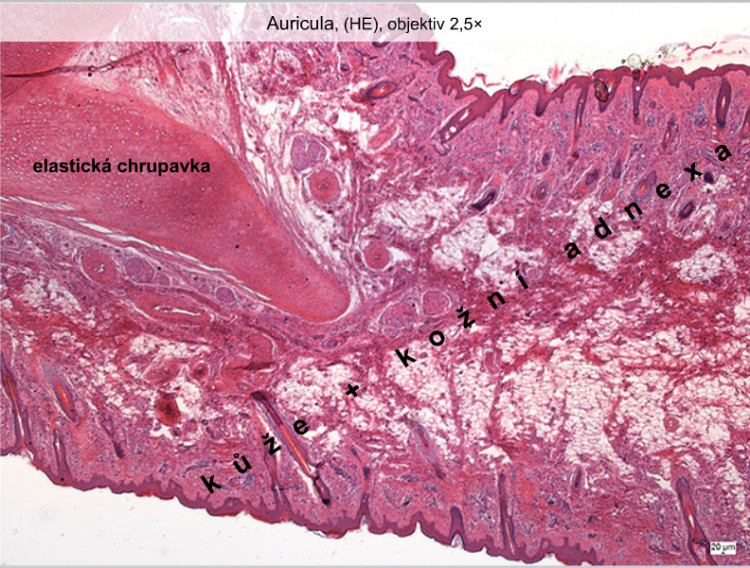

Slide 22
SMYSLOVÉ ORGÁNY
Preparáty:
88. Přední segment oční
89. Zadní segment oční
90. Fasciculus opticus
91. Palpebra
92. Gl. lacrimalis
93. Ductus cochlearis
94. Auricula

Slide 23
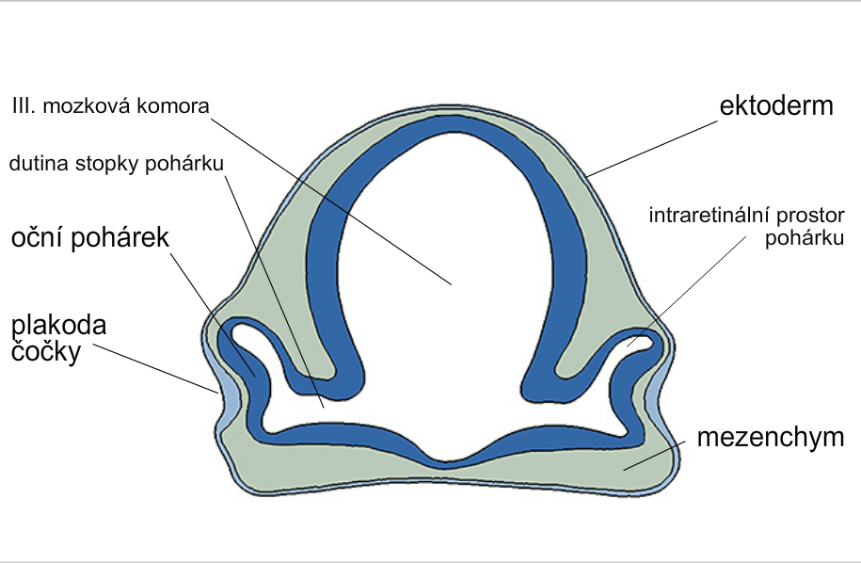
diencefalon

Slide 24
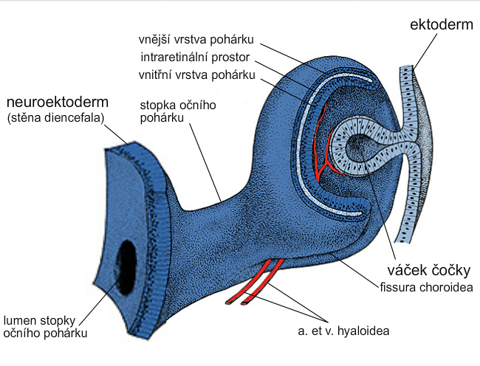
Vývoj očního pohárku a čočky

Slide 25
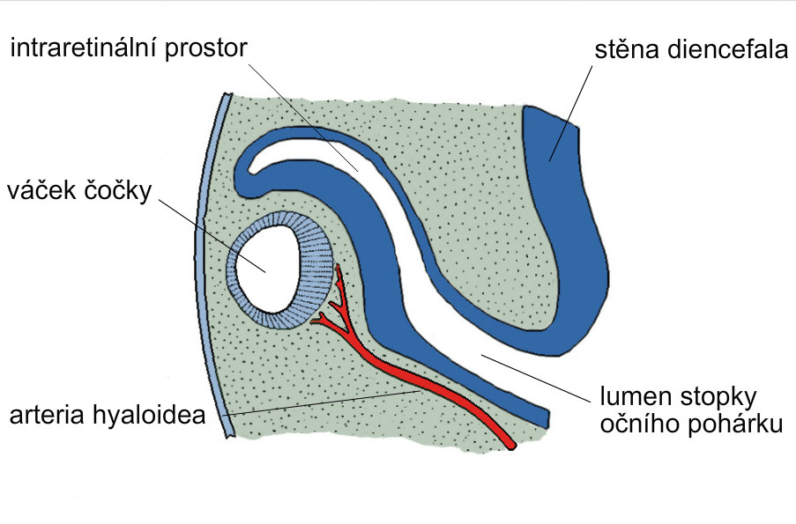

Slide 26
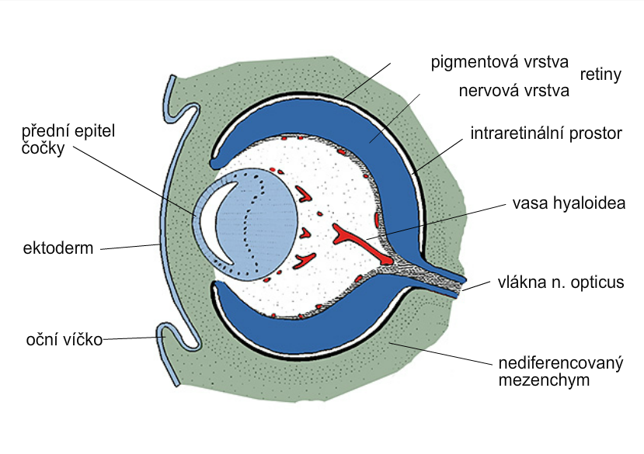

Slide 27
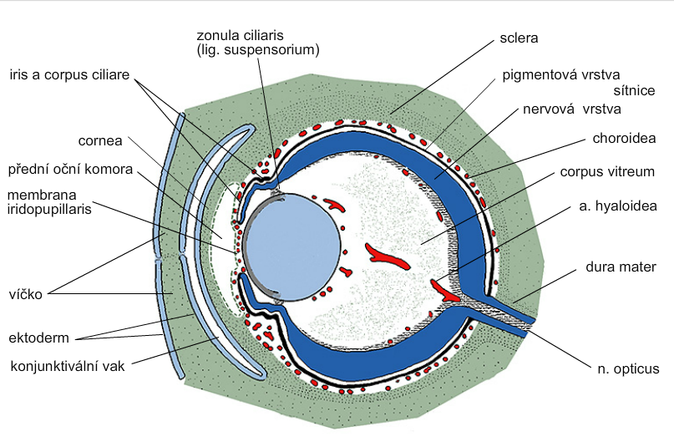

Slide 28
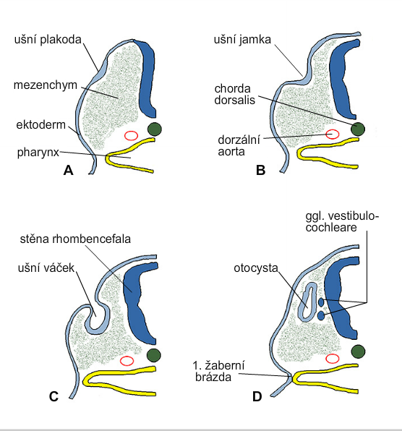
Vývoj zevního, středního a vnitřního ucha

Slide 29
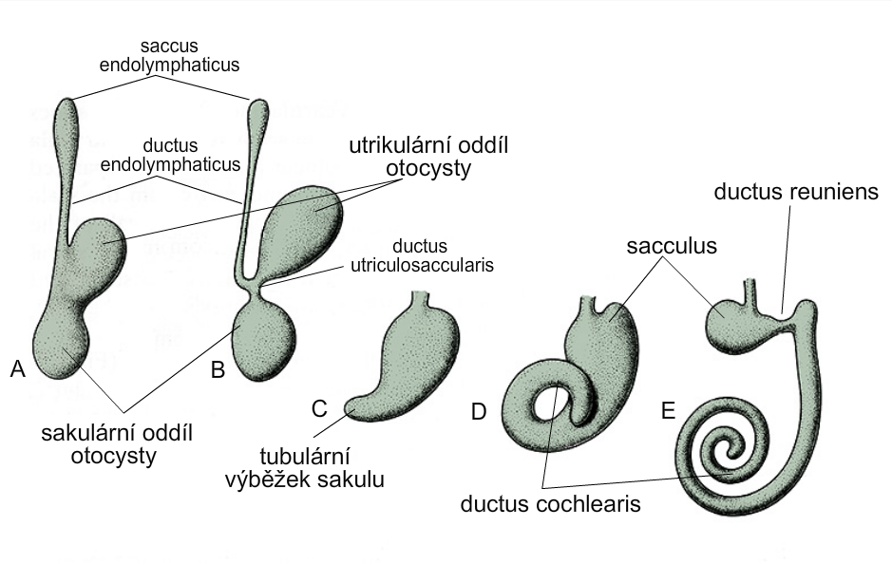
Vývoj blanitého labyrintu

Slide 30
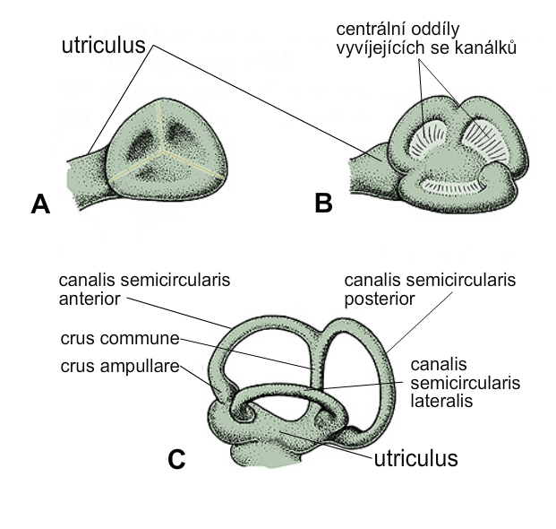

Slide 31
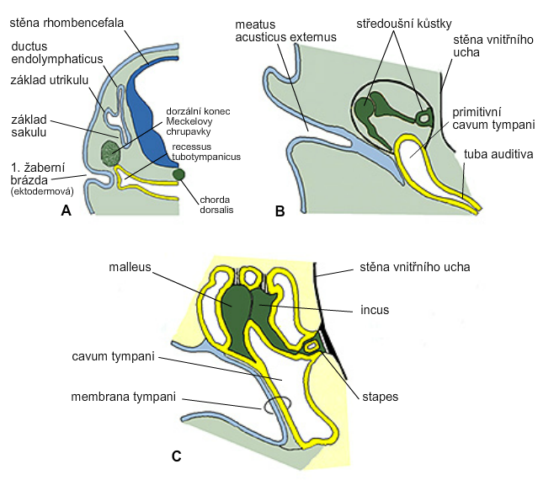

Slide 32
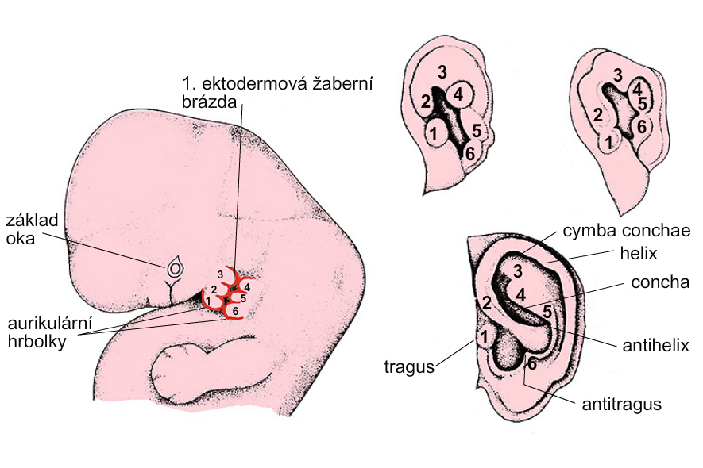
Vývoj ušního boltce

